Slide 1
Тема: «Усовершенствование системы формирования отчётности»
Отчёт МБУ ЦДОД
«Ориентир»
о реализации проекта БП
Notes:
Оригинальные шаблоны для презентаций: https://presentation-creation.ru/powerpoint-templates.html
Бесплатно и без регистрации.

Slide 2
Цель проекта: сокращение времени и трудозатрат на составление отчётов с использованием данных об обучающихся Центра
Миссия МБУ ЦДОД «Ориентир»:
развитие системы открытого вариативного дополнительного образования, обеспечивающего,
конкурентоспособность и идентичность личности в обществе и государстве, развитие мотивации к трудовой деятельности, профессиональному самоопределению, духовно-нравственному росту.

Slide 3
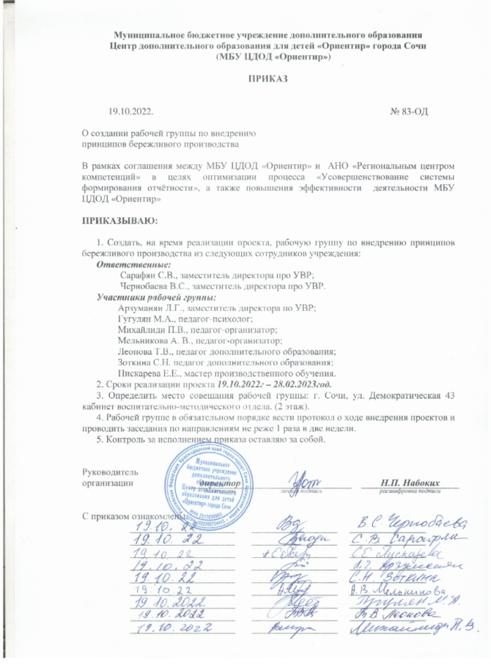
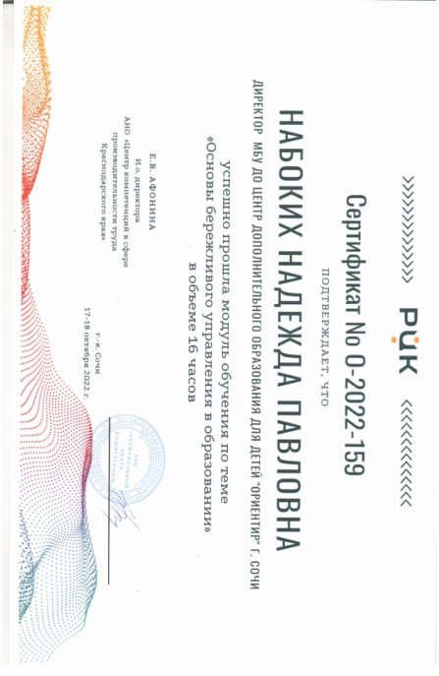
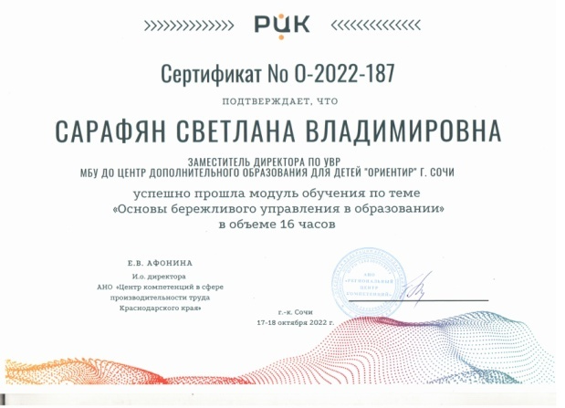
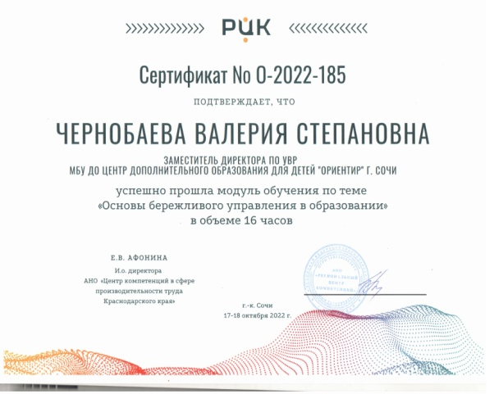
Дорожная карта
1 этап
(19.10.22-09.12.22)
Создание рабочей
группы по внедрению
принципов
бережливого
производства.
Обучение.
Разработка проекта.
Анализ текущей
ситуации.
Картирование
процесса.

Slide 4
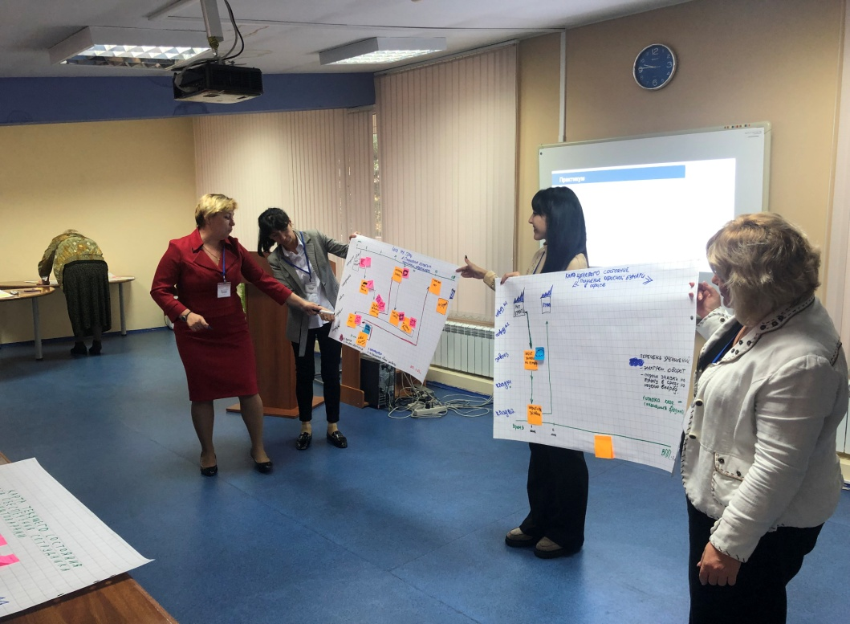
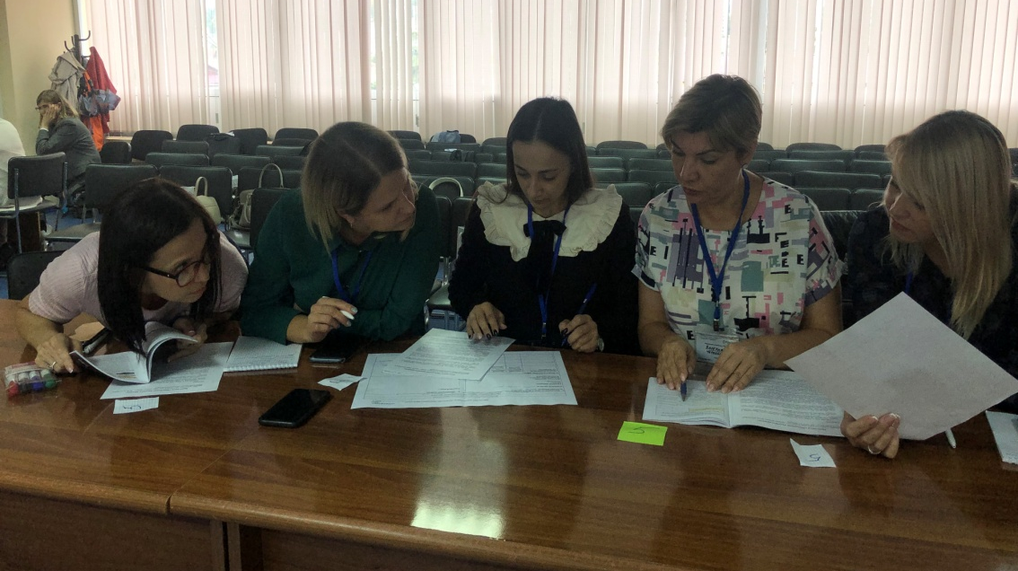
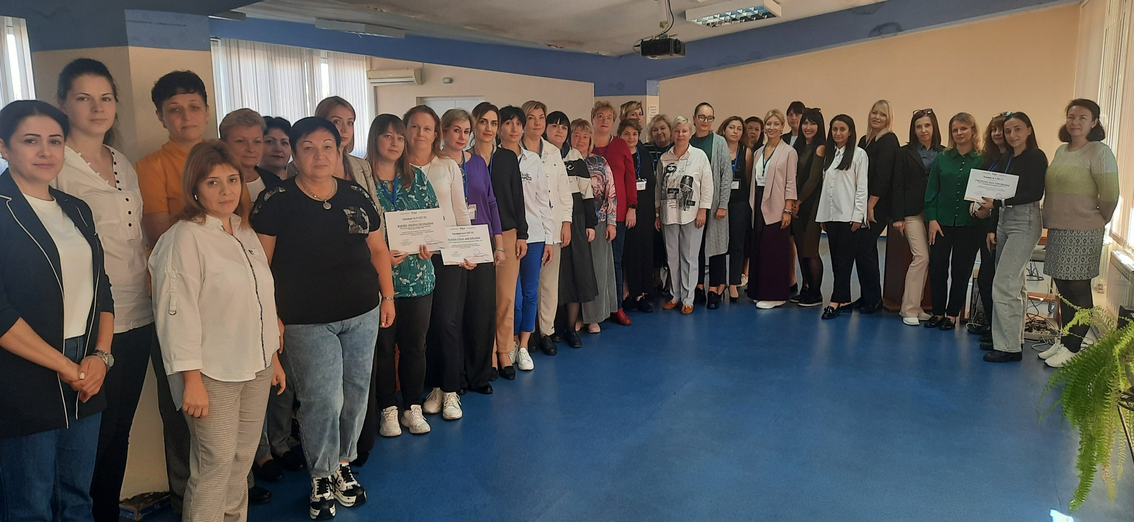

Slide 6
Проблемы:
Проблема сбора информации от родителей
Потеря времени на ожидание информации
Внесение вручную информации
Потеря информации

Slide 7
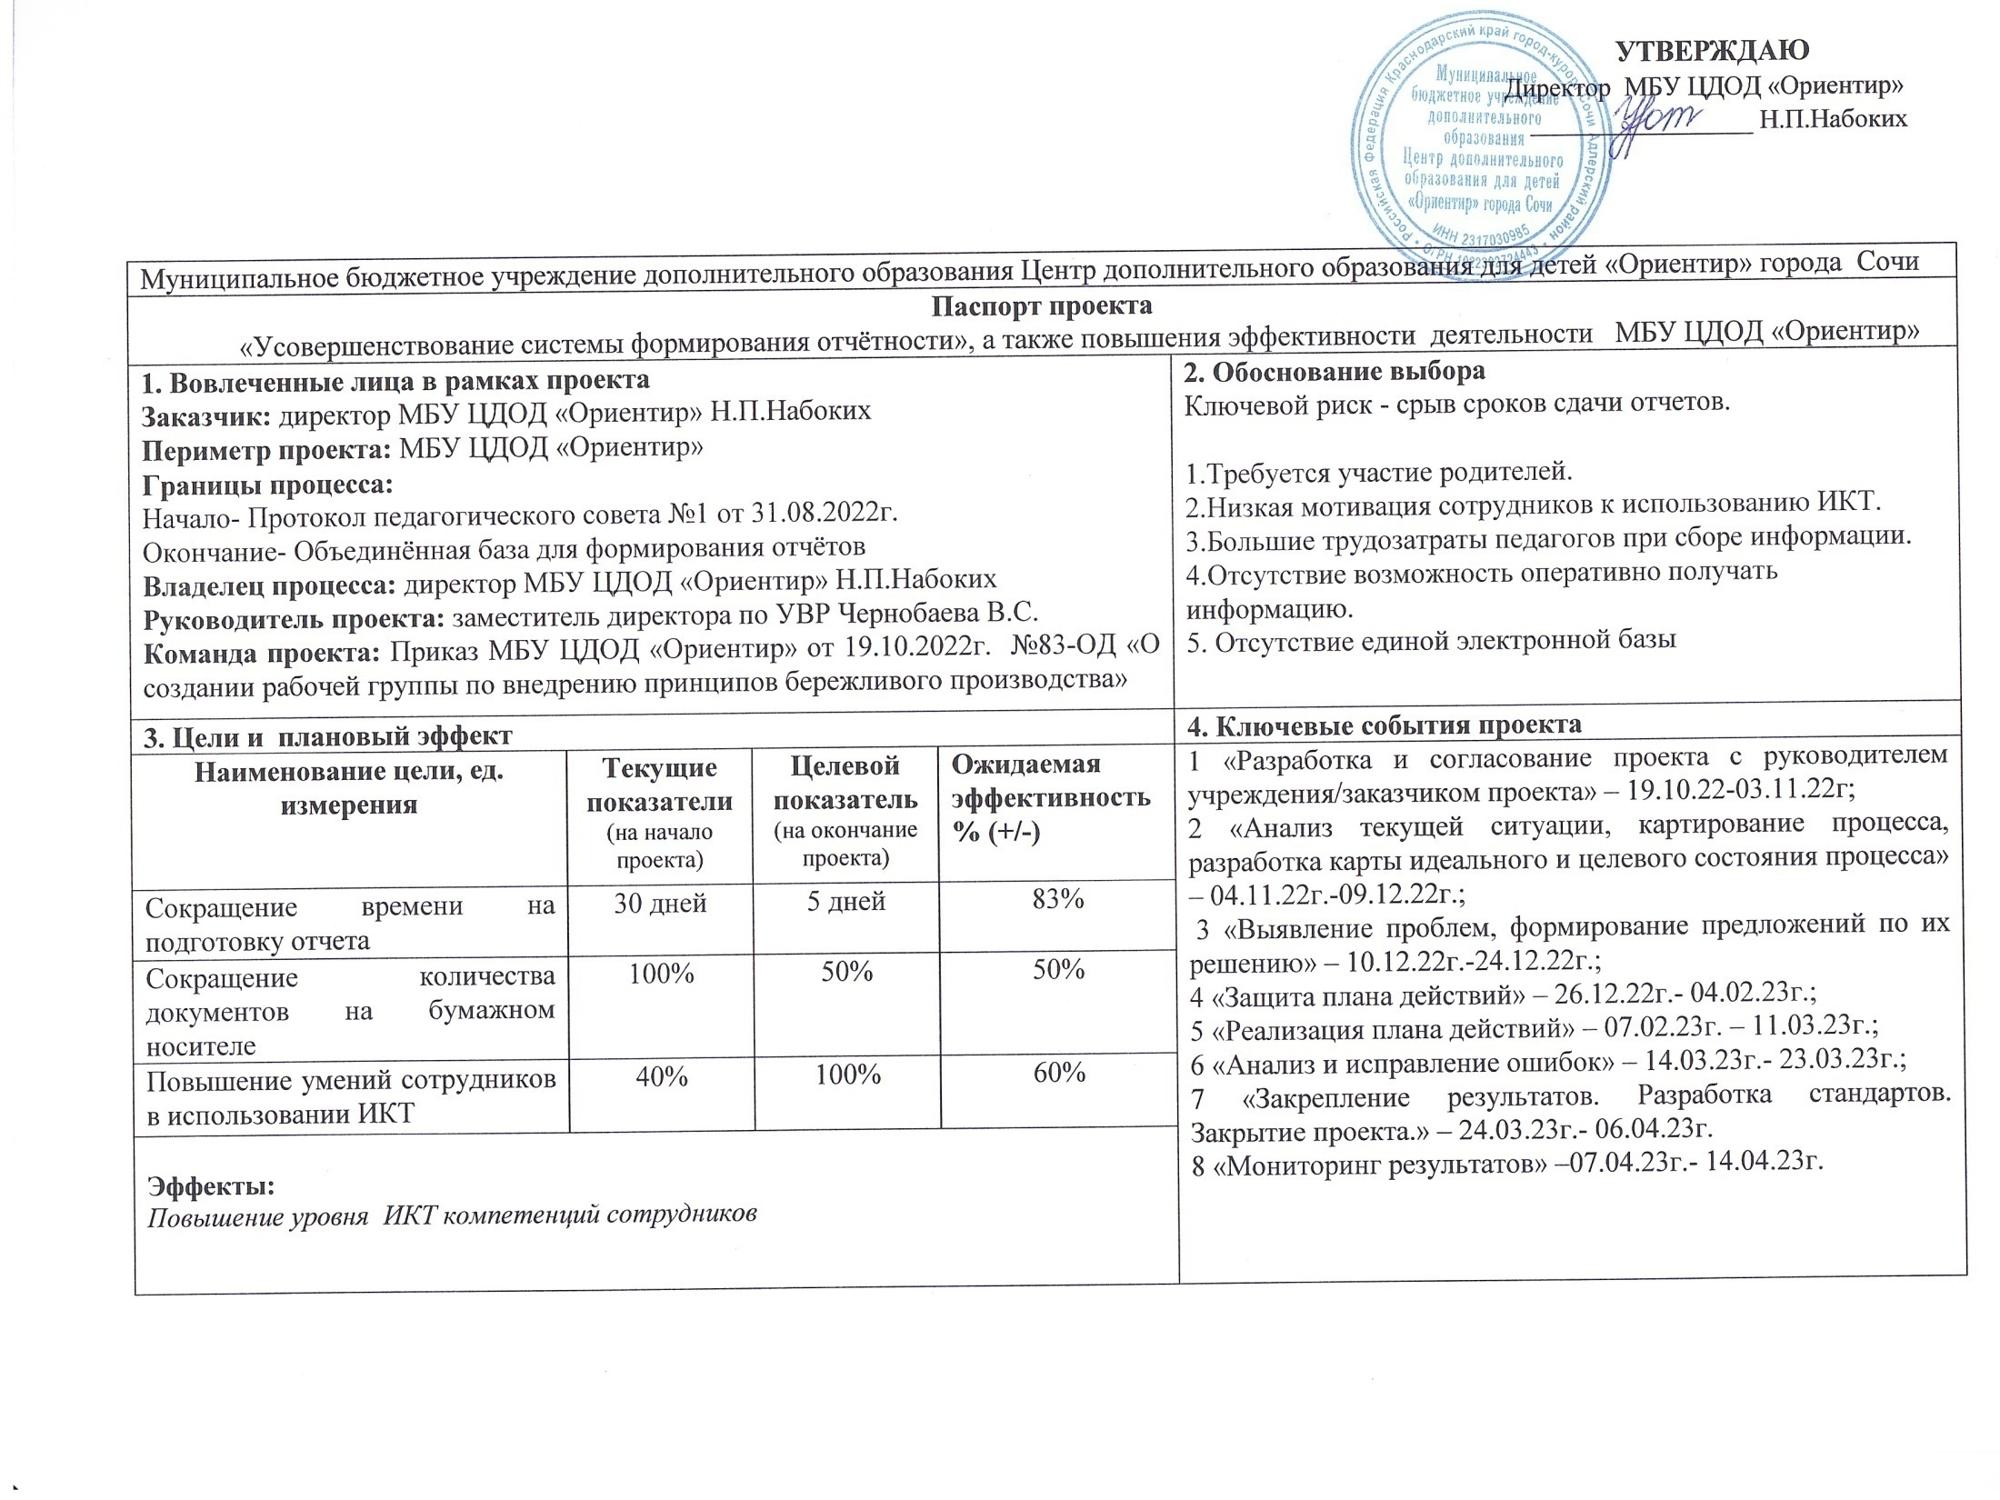

Slide 8
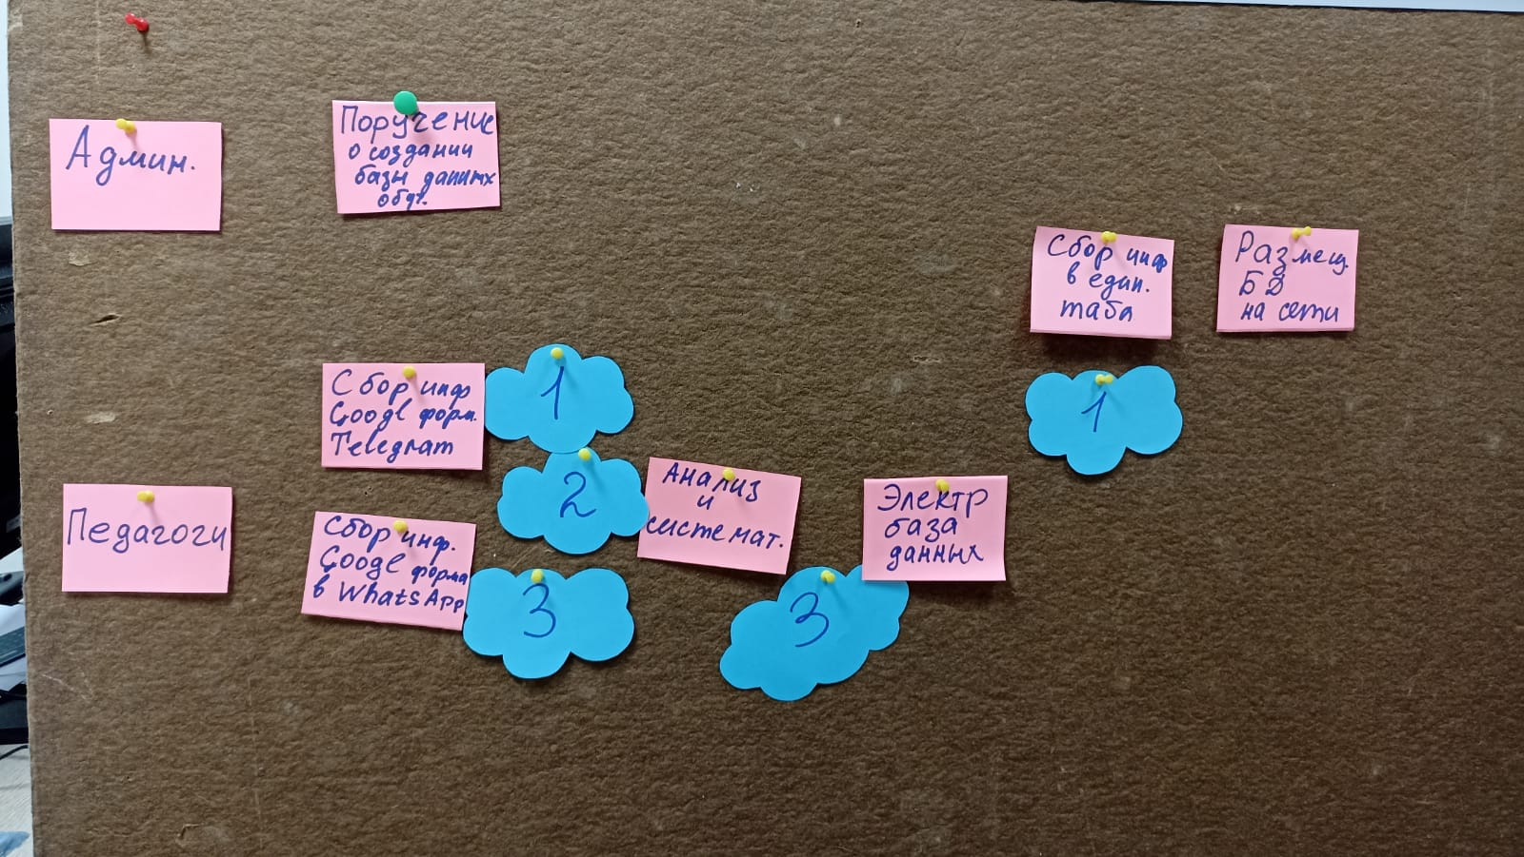
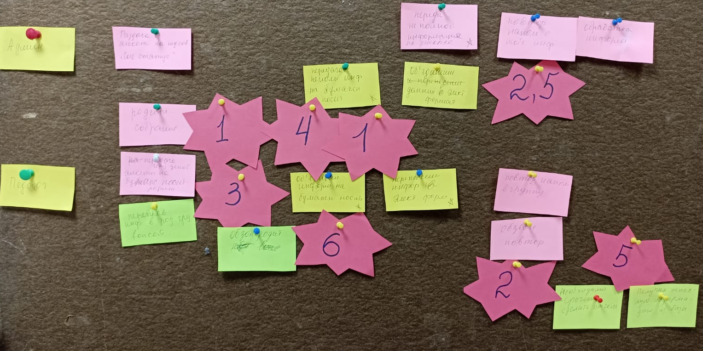
Первые шаги в
картировании

Slide 9
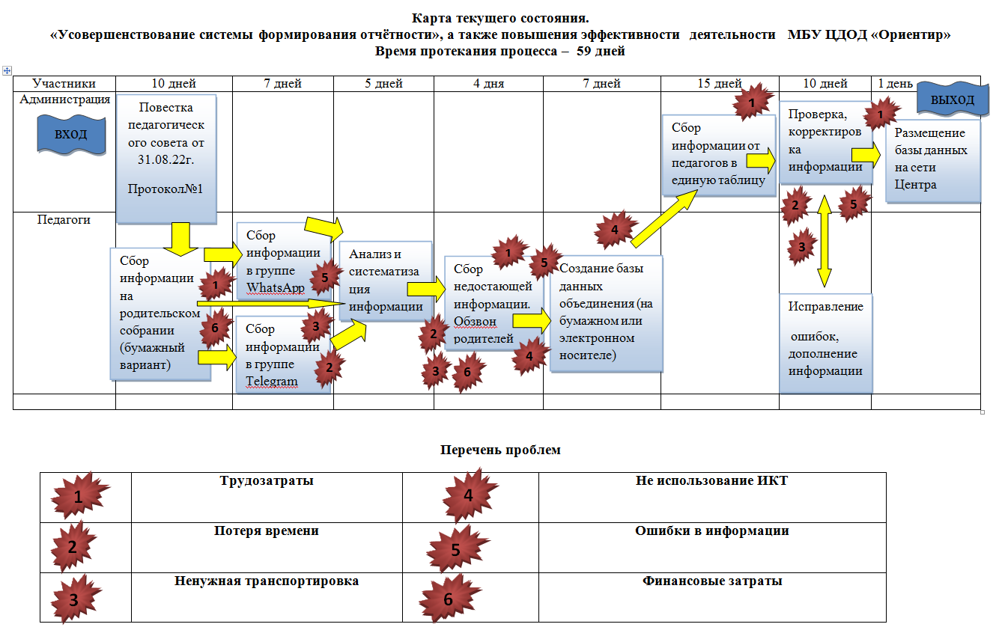
Картирование процесса

Slide 10
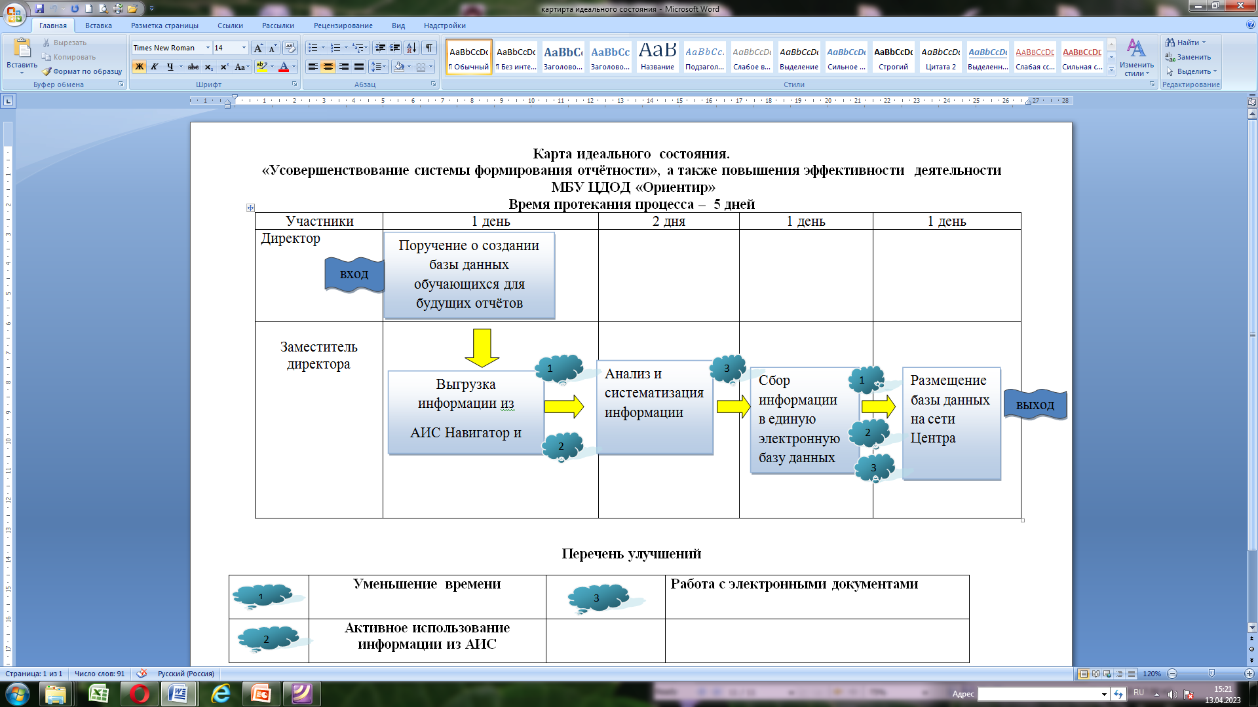

Slide 11
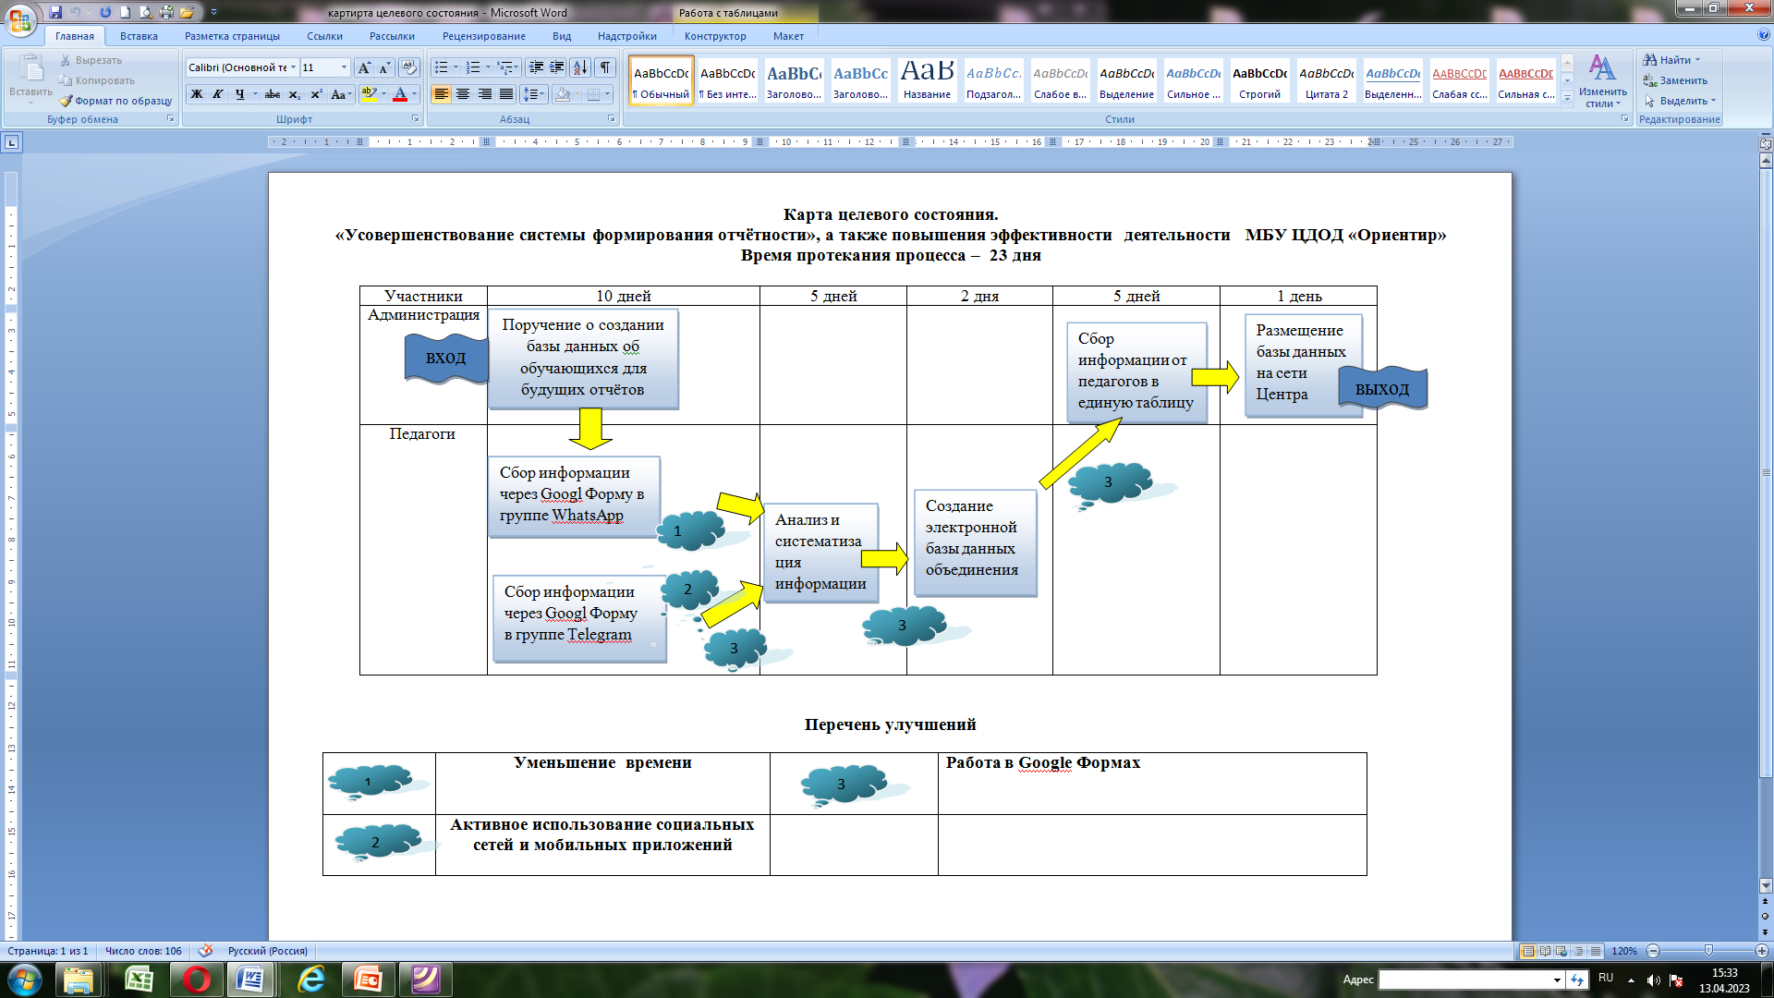

Slide 12
2 этап
(10.12.22г-04.02.23г)
Анализ проблем.
План по решению проблем.
Реализация плана.
План мероприятий
Проблемы | Мероприятия для решения проблем | Ответственный
Проблема сбора информации от родителей | Разработать памятку для родителей с алгоритмом приема документов в электронной форме. Обозначением сроков приёма информации (чек-лист) | Заместитель директора по УВР
Потеря времени на ожидание информации | Внедрение цифровой системы сбора и хранения информации | Педагоги
Внесение вручную информации | Использование Google Формы для сбора информации. Использование информации из АИС Сетевой город | Заместитель директора по УВР, Ответственный за АИС «СГО»
Потеря информации
Финансовые затраты | Работа в мессенжерах WhatsApp, Telegram | Педагоги

Slide 13
Информация для педагогов и родителей

Slide 14
3 этап
(07.02.23г-14.04.23г.)
Анализ и исправление ошибок.
Мониторинг результатов.
Отчёт.

Slide 15
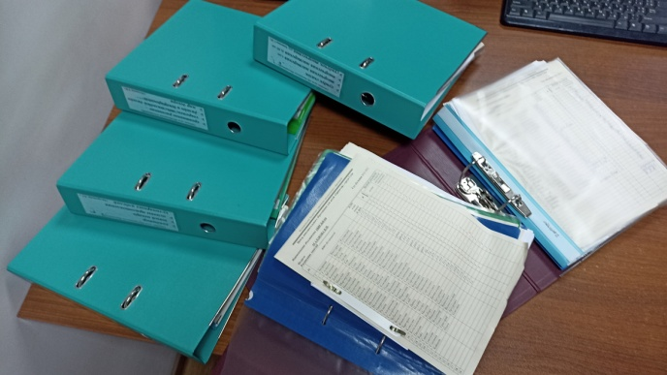
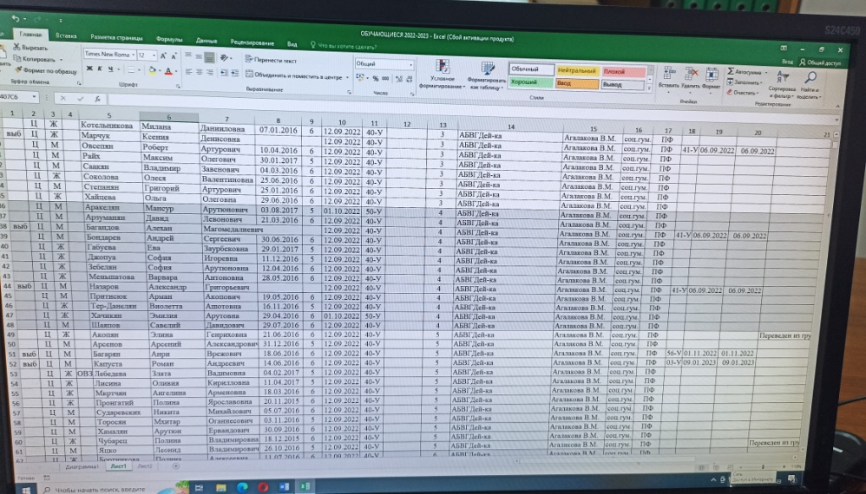
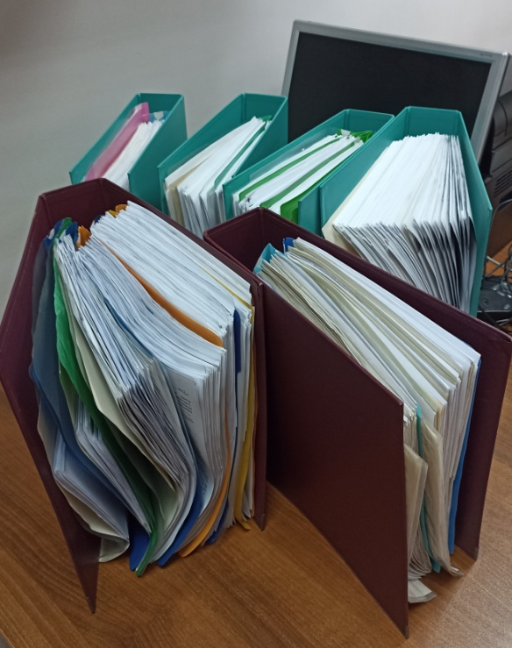
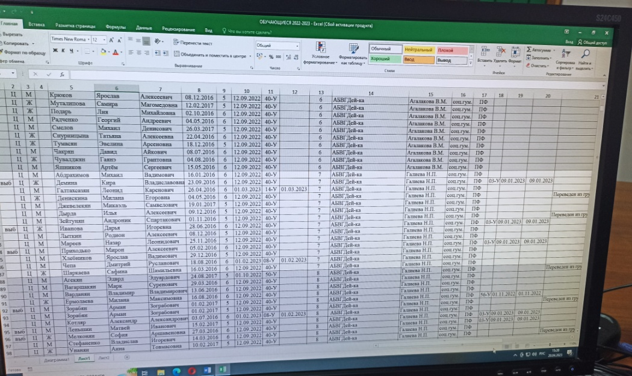
Внедрение цифровой системы
сбора и хранения информации
Было
Стало

Slide 16
Эффект проекта
Время затраченное на формирование базы данных для отчётности сокращено с 59 дней до 23 дней.
Педагоги обучены работ с Google Формами.
Создана единая электронная база данных.
Продукты проекта
Анкета для педагогов.
Чек-лист для педагогов и родителей.
Памятка для родителей.
Дорожная карта проекта.
Основной эффект проекта: сокращение
времени на формирование базы данных обучающихся,
формирование отчётной документации в срок.

